Slide 1
화면 구현
수행평가 실습보고서
2022/12/05 박가영

Slide 2

목차
table of contents
1
문제1. 프로젝트 설명
2
문제2. 추가 코드 설명
3
문제3. 기능 동작 화면

Slide 3
Part 1
문제1-프로젝트 설명
문제1
프로젝트 : Jboard2
데이터베이스 : java_board
개발환경 : Java11, JSP, Tomcat9, MySQL8
작업내용 : 회원 정보수정 기능 추가하기
예제 입력
5
예제 출력
*
**
***
****
*****
3, 내용을 입력하세요

Slide 4
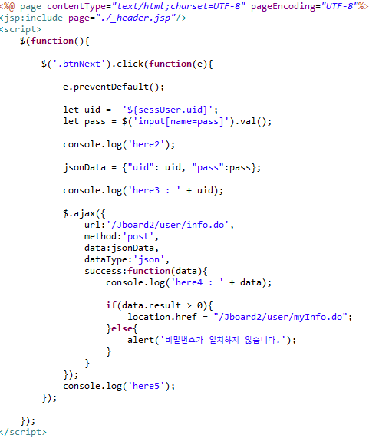
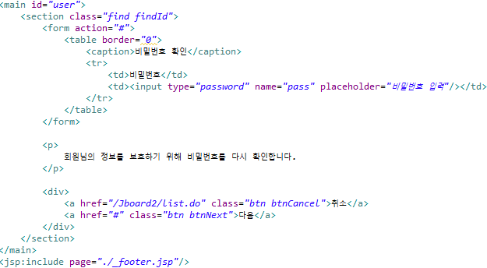
Part 2
문제2-추가 코드 설명(View)_info.jsp
예제 입력
3
예제 출력
*
**
***
예제 입력
5
예제 출력
*
**
***
****
*****
문제2
- student(학생) 목록 화면 구현
3, 내용을 입하세요

Slide 5
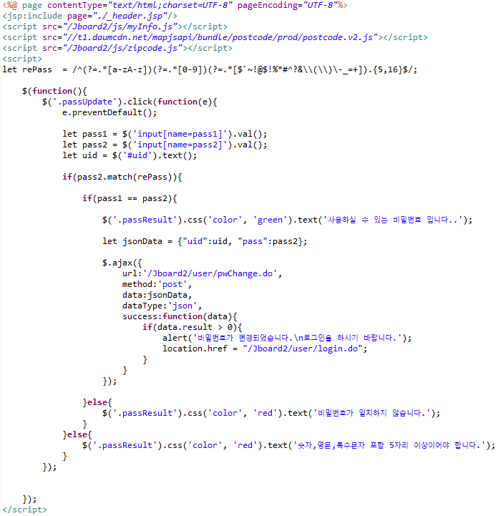
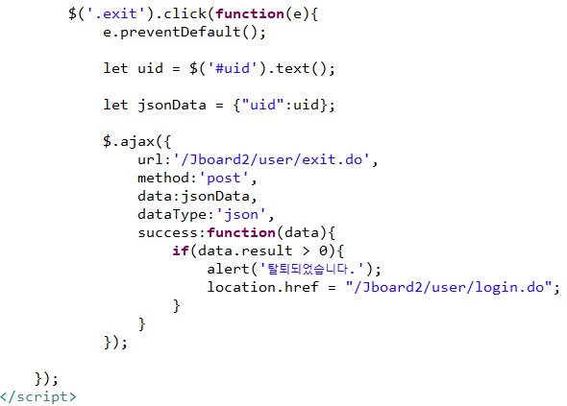
Part 2
문제2-추가 코드 설명(View)_myInfo.jsp
예제 입력
3
예제 출력
*
**
***
예제 입력
5
예제 출력
*
**
***
****
*****
문제2
- student(학생) 목록 화면 구현
3, 내용을 입하세요

Slide 6
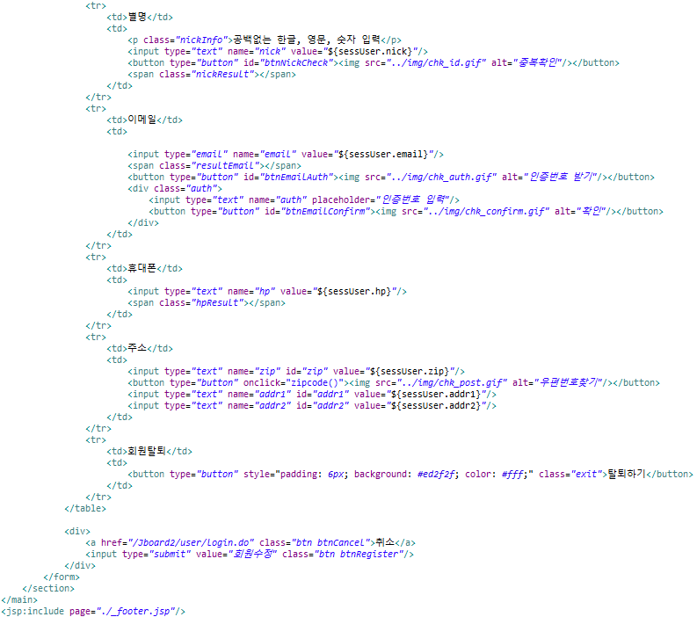
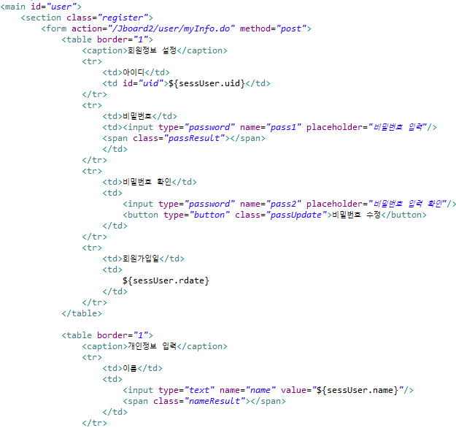
Part 2
문제2-추가 코드 설명(View)_myInfo.jsp
예제 입력
3
예제 출력
*
**
***
예제 입력
5
예제 출력
*
**
***
****
*****
문제2
- student(학생) 목록 화면 구현
3, 내용을 입하세요

Slide 7
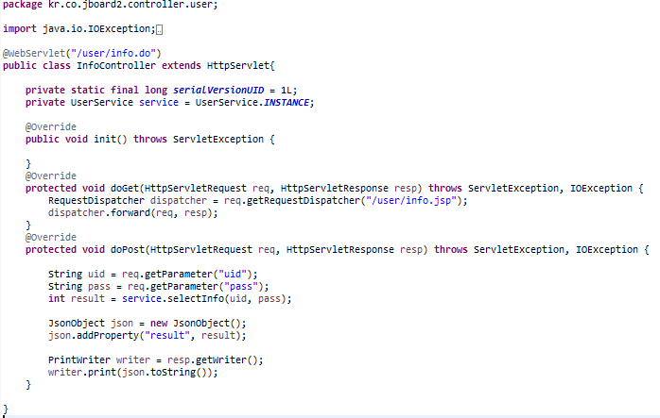
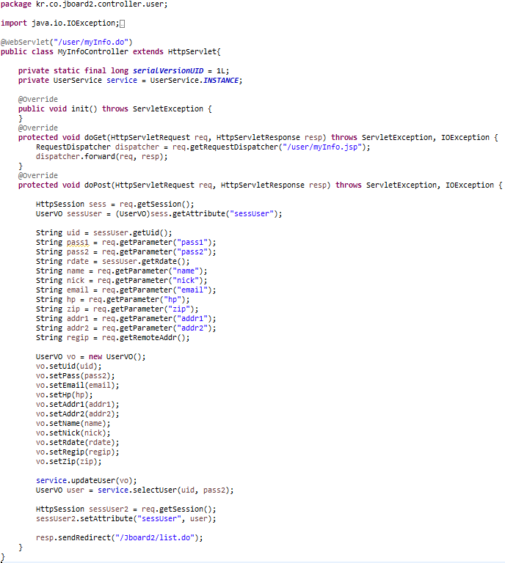
Part 2
문제2-추가 코드 설명(Controller)_InfoController, MyInfoController
예제 입력
3
예제 출력
*
**
***
예제 입력
5
예제 출력
*
**
***
****
*****
문제2
- student(학생) 목록 화면 구현
3, 내용을 입하세요

Slide 8
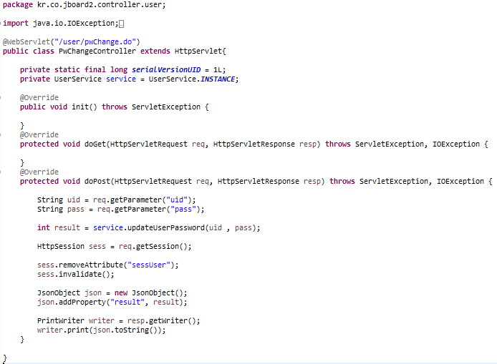
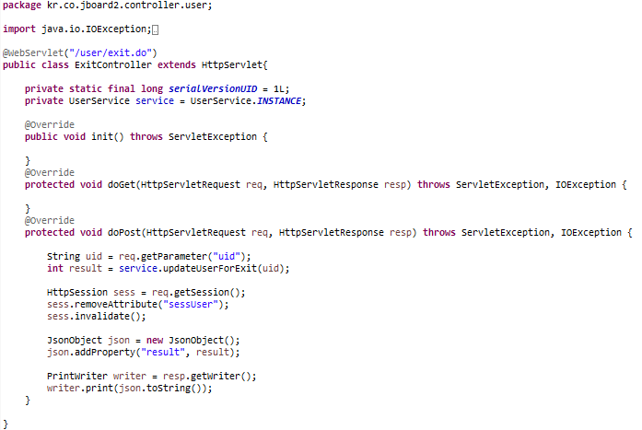
Part 2
문제2-추가 코드 설명(Controller)_PwChangeController , ExitController
예제 입력
3
예제 출력
*
**
***
예제 입력
5
예제 출력
*
**
***
****
*****
문제2
- student(학생) 목록 화면 구현
3, 내용을 입하세요

Slide 9


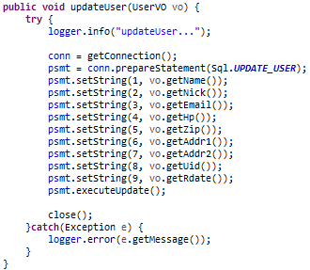
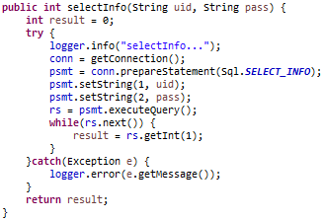
Part 2
문제2-추가 코드 설명(Service, DAO)
예제 입력
3
예제 출력
*
**
***
예제 입력
5
예제 출력
*
**
***
****
*****
문제2
- student(학생) 목록 화면 구현
3, 내용을 입하세요

Slide 10


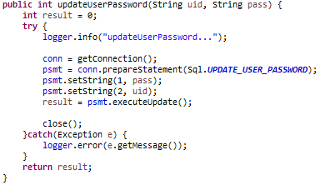
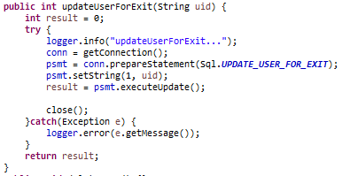
Part 3
문제2-추가 코드 설명(Service, DAO)
3, 내용을 입력하세요

Slide 11
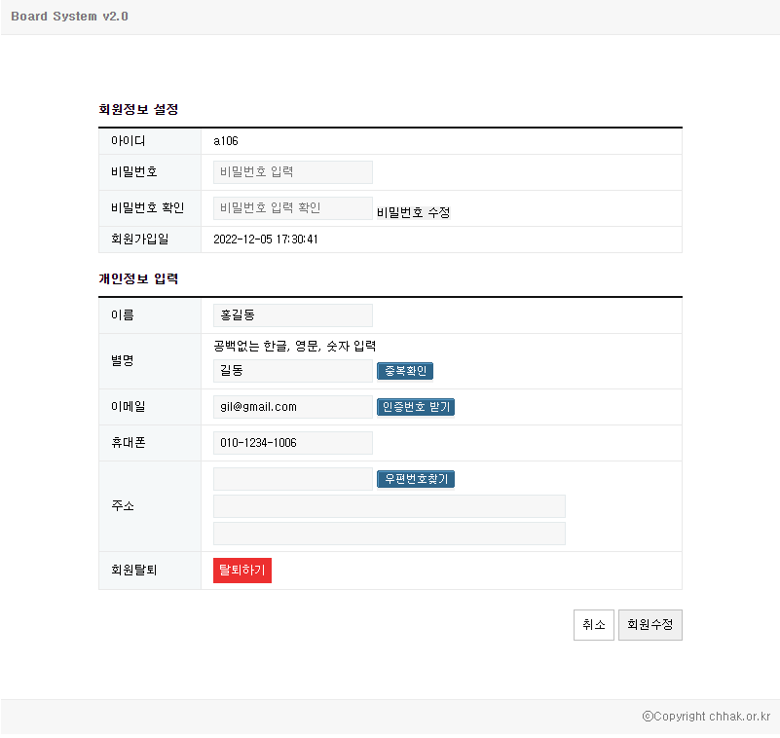
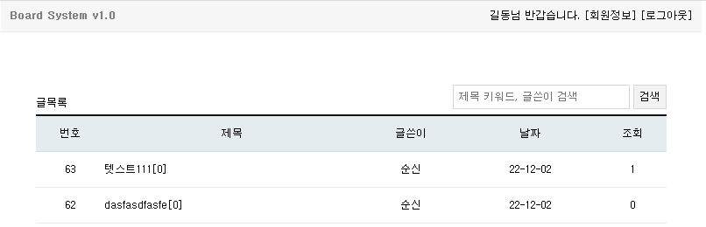
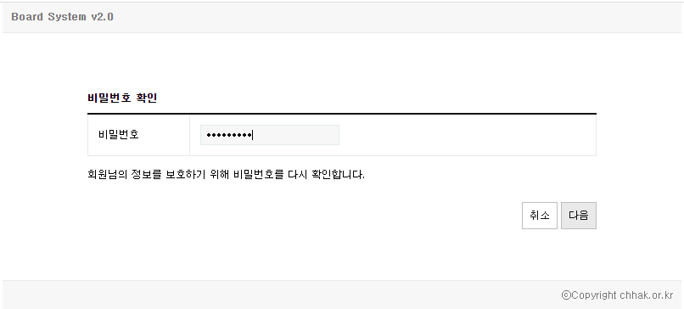
Part 3
문제3-기능 동작 화면
3, 내용을 입력하세요

Slide 12
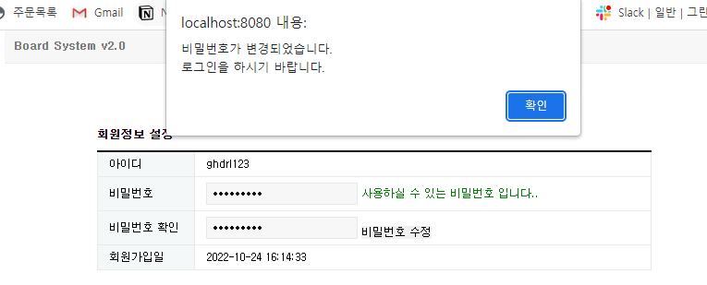
Part 3
문제3-기능 동작 화면(비밀번호 수정)
3, 내용을 입력하세요

Slide 13
Part 3
문제3-기능 동작 화면
3, 내용을 입력하세요

Slide 14
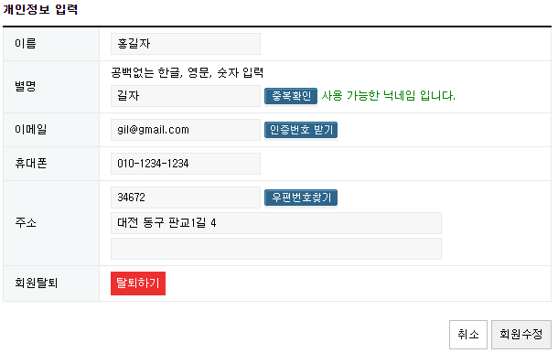
Part 3
문제3-기능 동작 화면(회원수정, 탈퇴)

Slide 15
이상으로 보고서를 마치겠습니다. 감사합니다.

